Slide 1
МУНИЦИПАЛЬНОЕ БЮДЖЕТНОЕ УЧРЕЖДЕНИЕ ДОПОЛНИТЕЛЬНОГО ОБРАЗОВАНИЯ «ЭКОЛОГО-БИОЛОГИЧЕСКИЙ ЦЕНТР ИМЕНИ С. Ю. СОКОЛОВА» г. СОЧИ
ИННОВАЦИОННЫЙ ПРОЕКТ
Формирование экологической культуры учащихся в системе дополнительного образования детей г. Сочи
на современном этапе обновления содержания
естественно-научной направленности
за 2018-2019 учебный год

Slide 2
Паспортная информация
Юридическое название учреждения (организации):
Муниципальное бюджетное учреждение дополнительного образования «Эколого-биологический центр имени С.Ю. Соколова» г. Сочи.
2. Учредитель Управление по образованию и науке администрации г. Сочи
3. Юридический адрес 354000, город Сочи, улица Альпийская, дом 5
4. ФИО руководителя Мальц Елена Владимировна
5. Телефон, факс, e-mail 8(862)262-22-17, ebc_sochi@mail.ru, ebc@edu.sochi.ru
6. Сайт учреждения http://ebc.sochi-schools.ru
7. Активная ссылка на раздел на сайте, посвященный проекту:
http://ebc.sochi-schools.ru/innovatsionnaya-deyatelnost/kraevaya-innovatsionnaya-ploshhadka/
8. Официальные статусы организации в сфере образования, имевшиеся ранее (за последние 5 лет) и действующие на данный момент:
- муниципальная инновационная площадка, 2015-2018 год;
- краевая инновационная площадка, с 2017 год.

Slide 3
Формирование экологической культуры учащихся в условиях обновления содержания естественно-научной направленности дополнительного образования г. Сочи.
Цель проекта
Экологическая культура учащихся
г. Сочи.
Объект
исследования
Формирование экологической культуры учащихся естественно-научной направленности в системе дополнительного образования детей
г. Сочи.
Предмет
исследования

Slide 4
Результативность за отчетный период
Как видно из диаграммы и таблицы численность
участников творческих конкурсах, научно-практических конференциях и т. п. увеличивается (таб.2).
Так, в процентном соотношении, доля количества участников и победителей в 4 квартале увеличилось
по сравнению с другими кварталами, что свидетельствует о том, что в конкурсных мероприятиях участвуют
обучающиеся, зачисленные на первый год обучения в 2019-2020 учебном году.
Рис. 1. Участие в мероприятиях различного уровня в течение 2018-2019 учебного года (по кварталам).

Slide 5
Результативность за отчетный период
Формирование экологически ответственного поведения у подрастающего поколения
происходит не только через образовательную деятельность,
но и посредствам участия детей в массовых социально-значимых мероприятий естественнонаучной направленности.
Количество детей, принявших участие в вышеуказанных мероприятиях представлены в следующей диаграмме (рис.2).
Рис. 2. Участие учащихся в экологических мероприятиях в 2019 г.

Slide 6
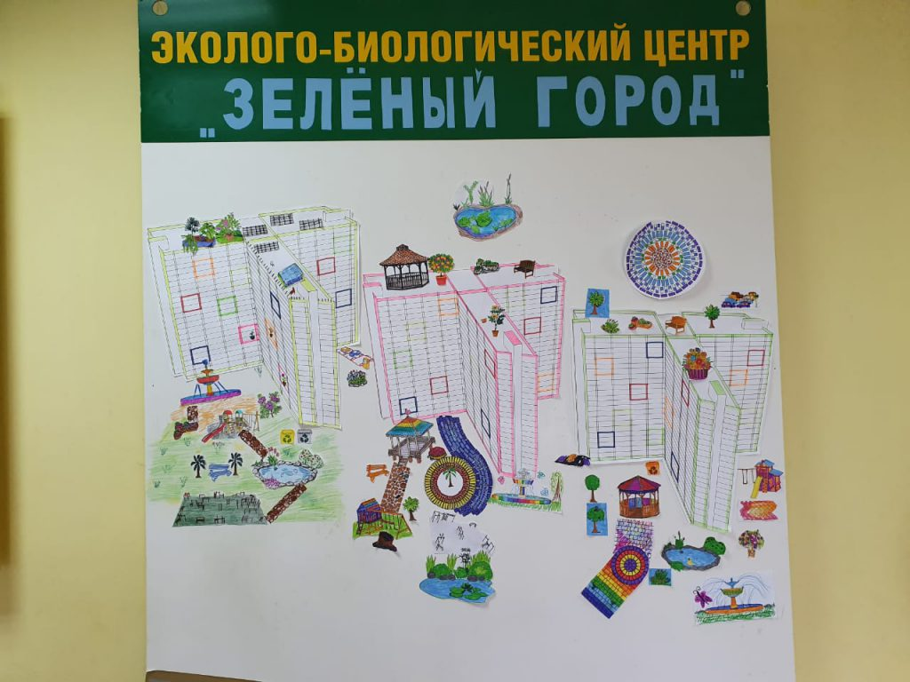
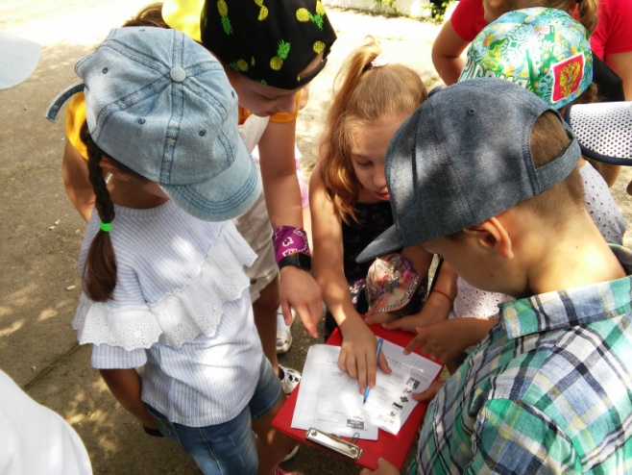
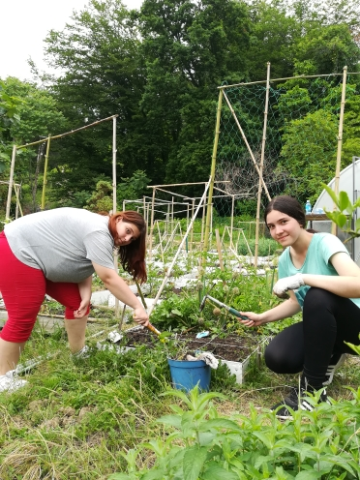
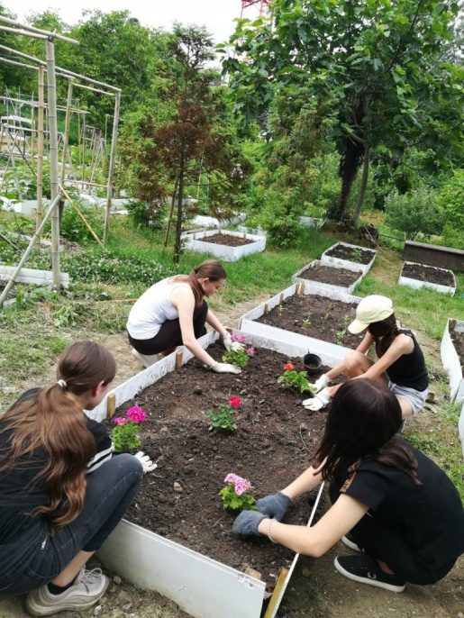
Апробация и диссеминация результатов деятельности КИП
в образовательных организациях Краснодарского края на основе сетевого взаимодействия.
Организована работа профильного лагеря с дневным пребыванием детей и лагеря труда и отдыха

Slide 7
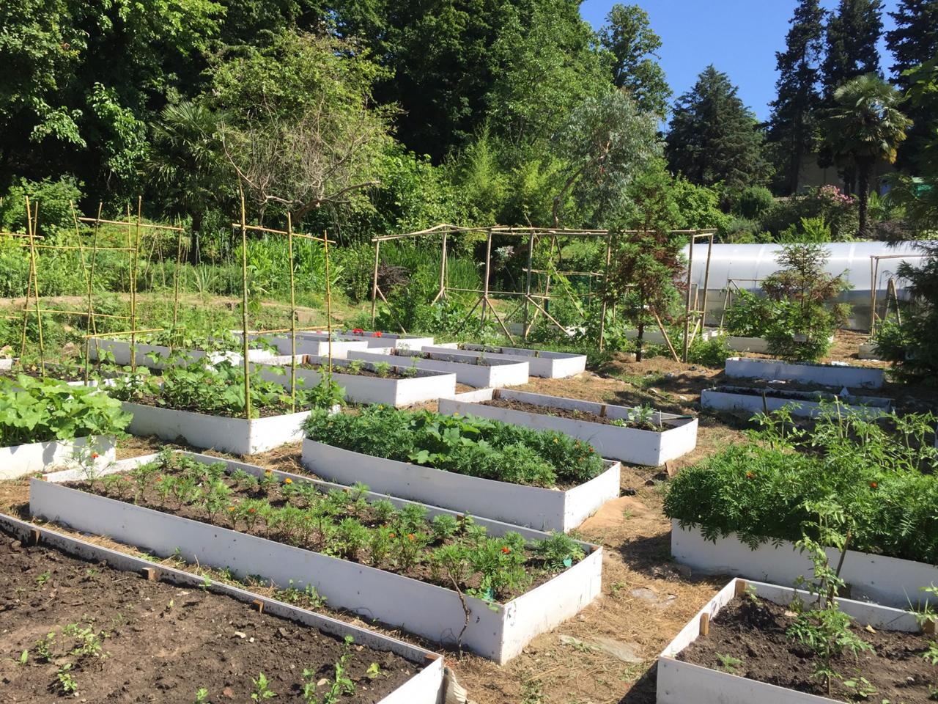
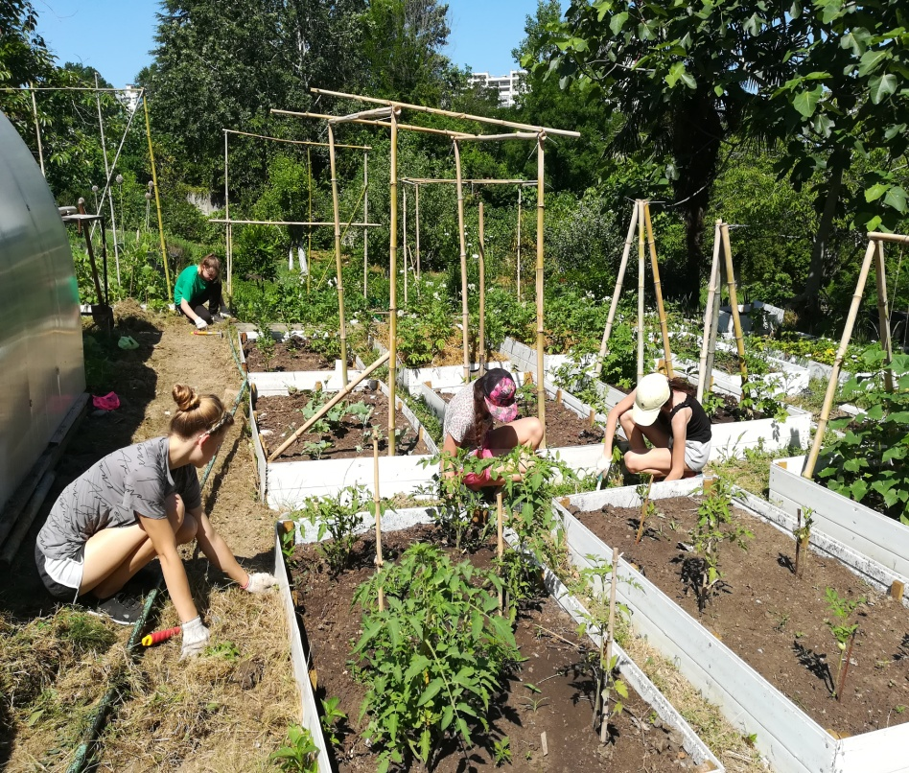
Опытническая работа на УОУ в течение года.
Проект «Агропарк» как универсальная площадка практического освоения современных экологических агротехнологий» разработан в эколого-биологическом центре в рамках городского проекта «Школьный агропарк».

Slide 8
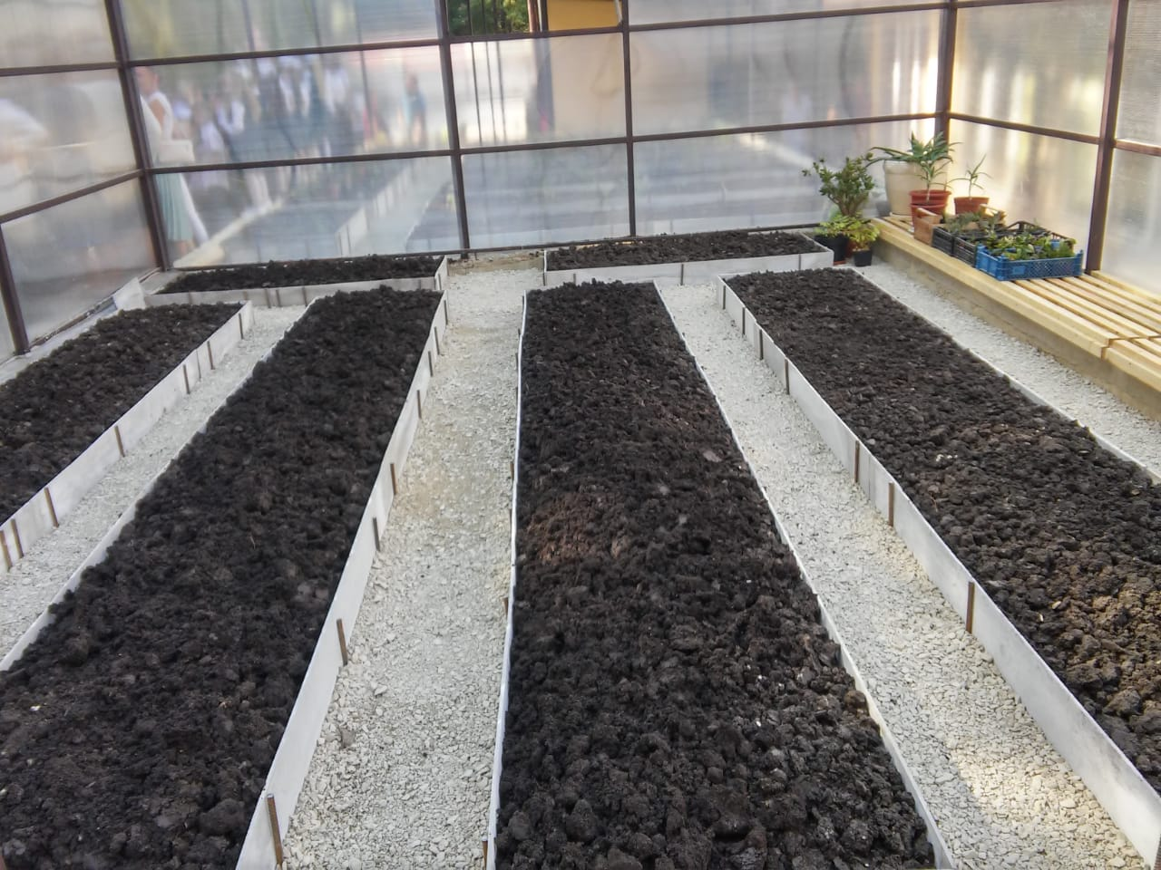
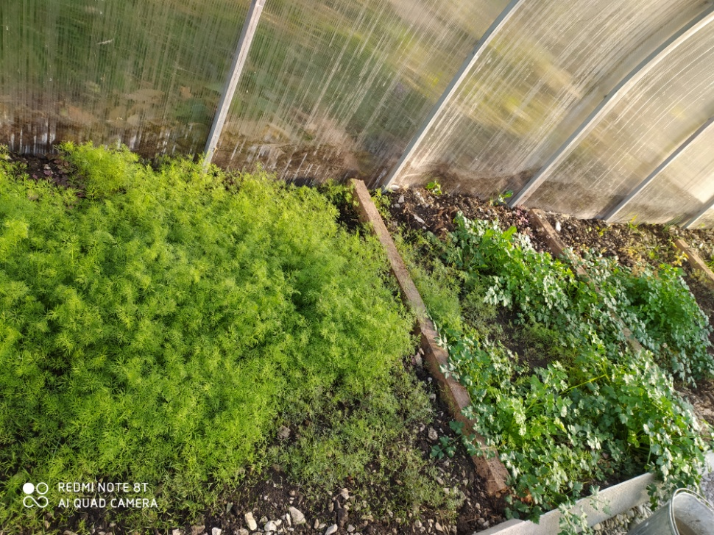
Участие сетевых партнеров в проекте «Школьный агропарк»
(СОШ №№ 24, 29, 31, 43, 66, 77, 78, 83, 85, 86, 92, 93, 94)
Открытие ШАП в гимназии 44
ШАП в СОШ 93

Slide 9
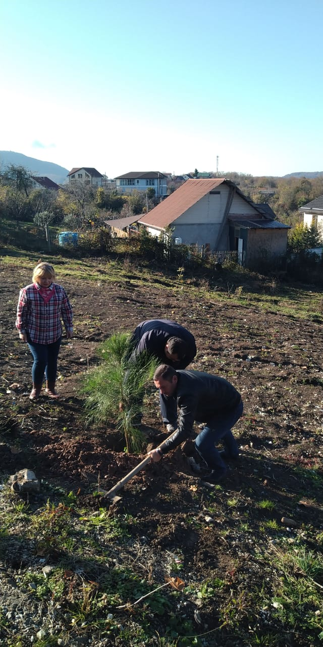
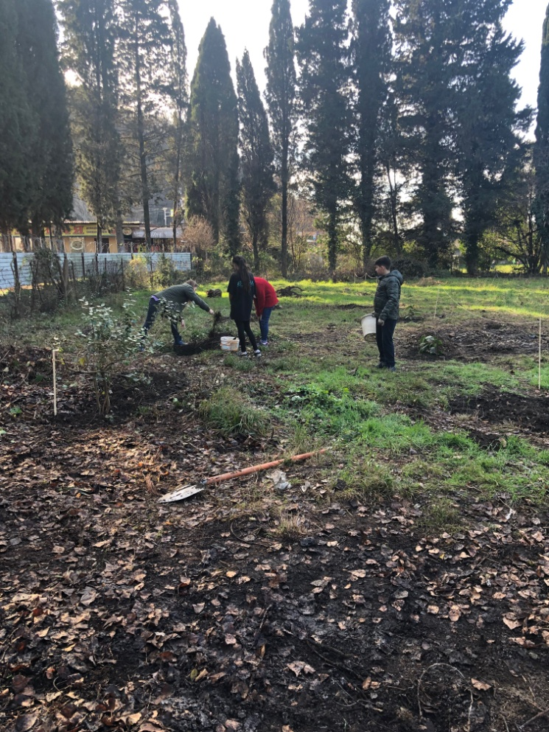
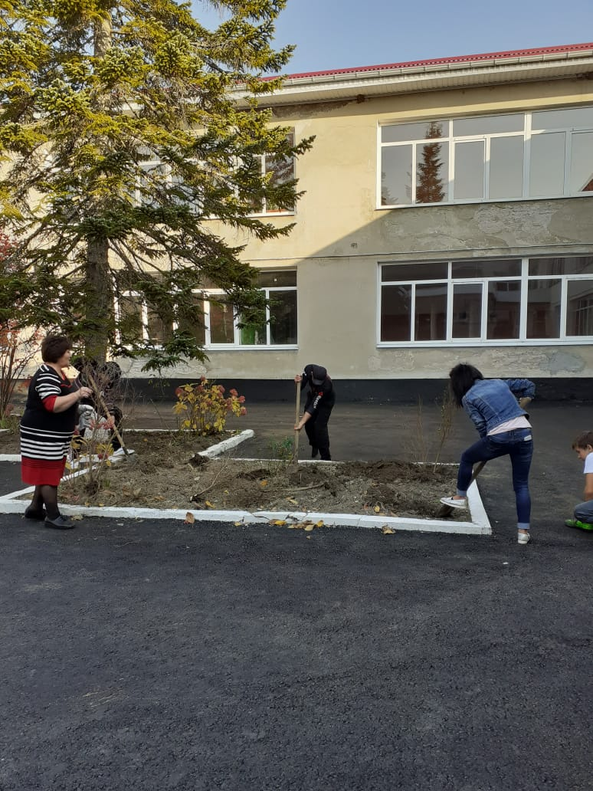
Участие сетевых партнеров в проекте «Школьный агропарк»
(СОШ №№ 24, 29, 31, 43, 66, 77, 78, 83, 85, 86, 92, 93, 94)
МОУ СОШ № 94
МОУ ООШ № 43
МОУ СОШ № 92

Slide 10
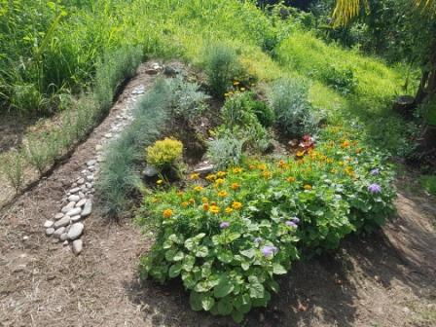
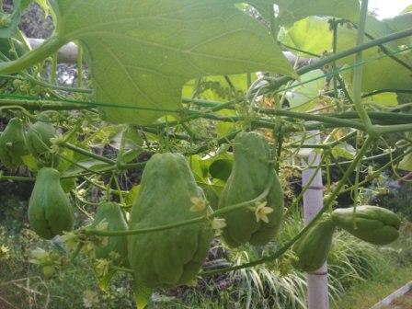
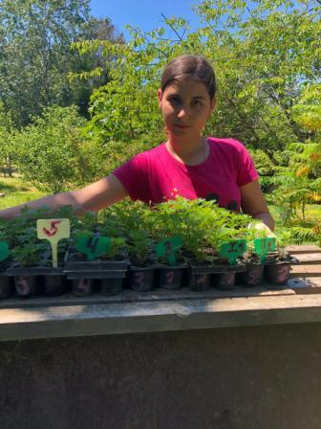
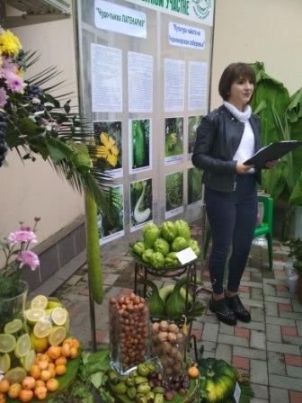
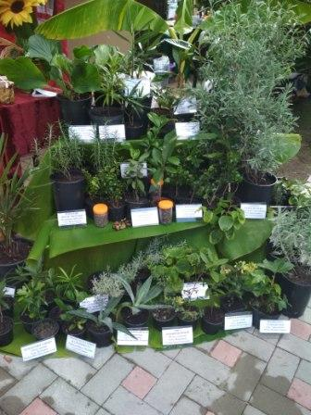
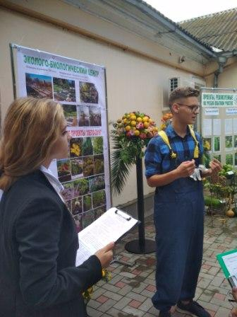
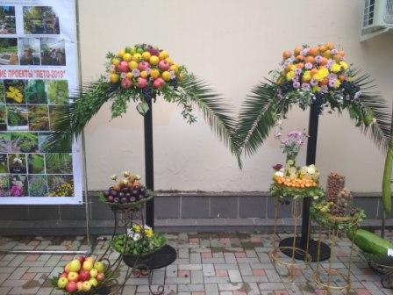
Для реализации проекта в этом году:
Учащимися проведены опытные работы, результаты которых оформляются для представления на научно-практических конференциях различных уровней;
Опытные работы учащихся и экспозиция выращенных культур, представлена на краевом фестивале учебно-опытных участков в октябре 2019г, заняла 1 место.

Slide 11
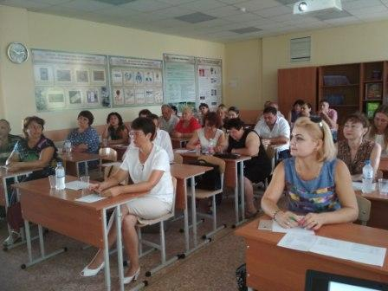
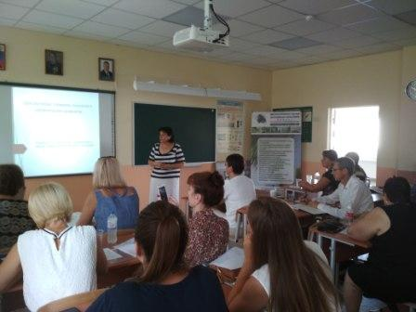
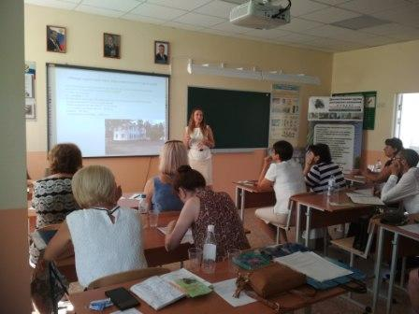
Направление - поддержка развития школьных агропарков:
Привлечены социальные партнеры:
Департамент по охране окружающей среды, лесопаркового, сельского хозяйства и промышленности администрации города Сочи,
- ФГБНУ ВНИИЦиСК,
- ФГБНУ «Сочинский национальный парк».
Проведен зональный семинар «Решение вопросов экологического воспитания и образования в рамках проекта «Школьный агропарк»;

Slide 12
Целевые критерии и показатели.
Расширение образовательных возможностей центра;
Повышение интереса как к отдельным программам так и к центру в целом;
Интерес детей к опытническим работам в области растениеводства, увеличение количества участников конкурсов;
Развитие сетевых образовательных проектов и социального партнерства;
Развитие школьных агропарков на территориях ОО

Slide 13
Спасибо за внимание.

